Slide 1
7 세그먼트

Slide 2
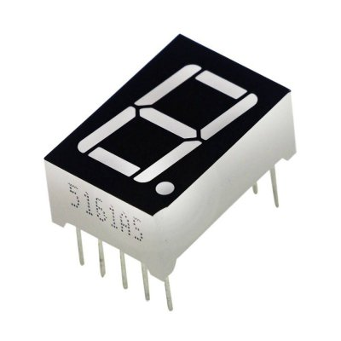
7 세그먼트 (7 segment)
숫자나 문자를 표시하는 일곱개의 LED와 점을 표시하는 한개의 LED로 구성.
7세그먼트는 공통단자가 양극인 유형 과 음극인 유형 으로 나뉩니다.
공통단자가 양극이면 (common - cathode type) 전원을 공통으로 사용하므로 7세그먼트의 각 단자에 LOW신호를 줘야 LED가 켜지지만,
공통단자가 음극이면 (common - anode type) 접지를 공통으로 사용하므로 각 단자에 HIGH 신호를 줘야 LED가 켜집니다.

Slide 3
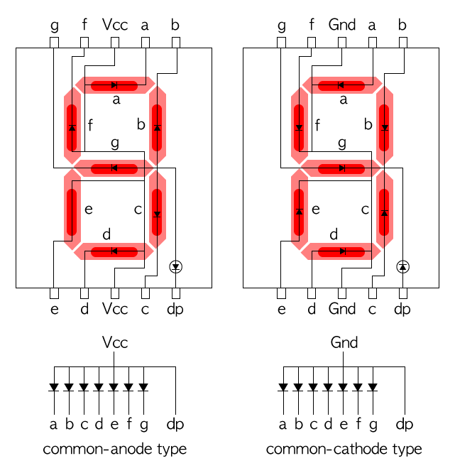
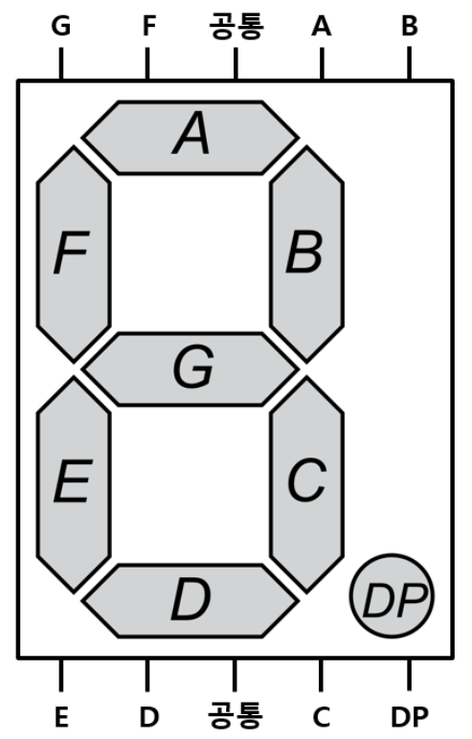
7세그먼트 구조

Slide 4
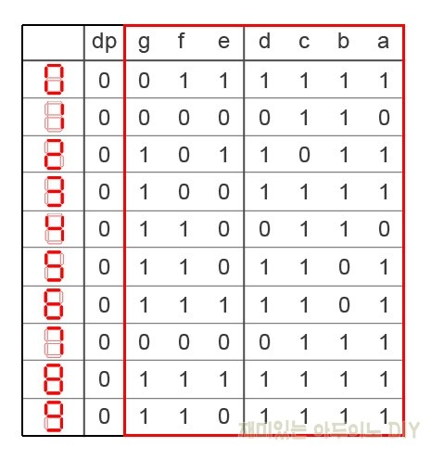
숫자를 표현하기 위한 값
*공통단자가 음극인 경우

Slide 5
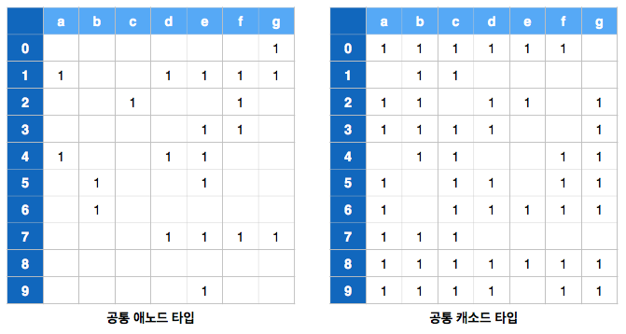
음극(-)
양극(+)

